Slide 1
ROS2 과제
Team. RO:BIT
18기 이선경

Slide 2
ROS2 과제 1
공식 문서 참고하여 Lifecycle node + Qos 설정한 publisher, subscriber 패키지 구현

Slide 3
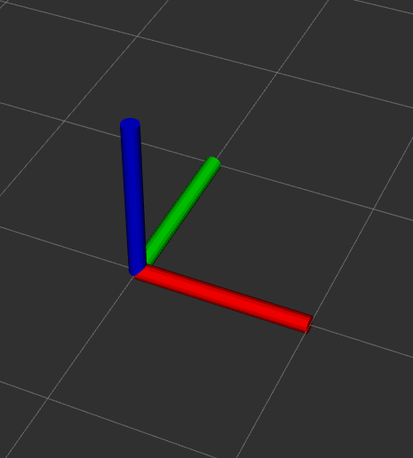
ROS2 과제2
조이스틱으로 좌표계 이동하기
패키지 1
- dualshock4 컨트롤러 사용
- dualshock4 컨트롤러로부터 데이터 받아와 선속도, 각속도로 입력 변환
* 조건 *
ros2 run joy joy_node 실행후 해당 노드 함께 실행되도 런치파일 제작
패키지2
- 해당 선속도 각속도를 받아와 좌표계를 원점부터 이동시켜 퍼블리쉬
- map frame(global)과 odom frame 사이의 tf 관계 퍼블리쉬
- TransformBroadcaster 사용
* 조건 *
Rviz2 실행하여 선속도,각속도가 들어오는 토픽의 에코를 띄운 터미널창과 함께 화면녹화
- grid : cell size 1, 절대좌표계 map 위에서 axis형태로 odom의 이동이 확인되도록 함.

Slide 4
ROS2 과제
github 제출, commit시간 기준 채점
과제 1 보고서 : 개념설명 및 구현 보고서
과제2 결과 보고서 : 알아보기 쉽게 작성, 코드 2줄 이상 복사 붙여넣기 금지
- rqt_graph, topic list등 첨부
과제 2 결과영상 : echo선속도가속도 띄운 터미널창 , rviz2에서 좌표계가 움직이는 영상으로 mp4 제출
모르는건 질문, Gpt 사용시 사유 제출 ( 타당하지 않을경우 해당 부분 점수 x ) → 사유 미제출 사용 적발시 퇴출 (ex. 의심되어 질문했을 시 자신이 작성한 코드, 알고리즘, 고난도 개념 등 제대로 설명하지 못함)

